Slide 1

Системный анализ процесса разработки корпоративного сайта в Web-студии
Докладчик: Лузинсан А.А., студент гр. 430-2, ТУСУР
Научный руководитель: Захарова А.А., профессор, д.т.н., доцент
Notes:
Добрый день, дорогие слушатели. Я являюсь студенткой группы 430-2 Томского Университета Систем Управления и Радиоэлектроники. Сегодня я представлю доклад на тему «Системный анализ процесса разработки корпоративного сайта в web-студии». Объектом моего исследования являлась web-студия, которая осуществляет заказную разработку корпоративных сайтов.

Slide 2

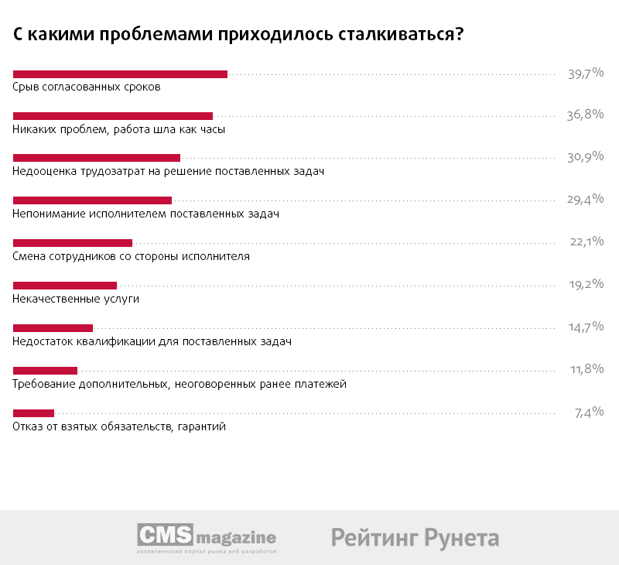
Notes:
По результатам исследования, проведённого «Рейтингом Рунета» и «CMS Magazine» было выяснено, с какими трудностями пришлось столкнуться клиентам студий, обратившимся за разработкой сайта.
36,8% респондентов остались довольны работой. Основные причины неудовлетворённости клиентов представлены на слайде. И вот, поскольку одной из самый частых причин недовольства является «Недооценка трудозатрат на решение поставленных задач», которая в конечном счёте приводит к проблеме превышения бюджета. Поэтому именно эта проблема была зафиксирована мной для проведения анализа и решения проблемной ситуации.

Slide 3
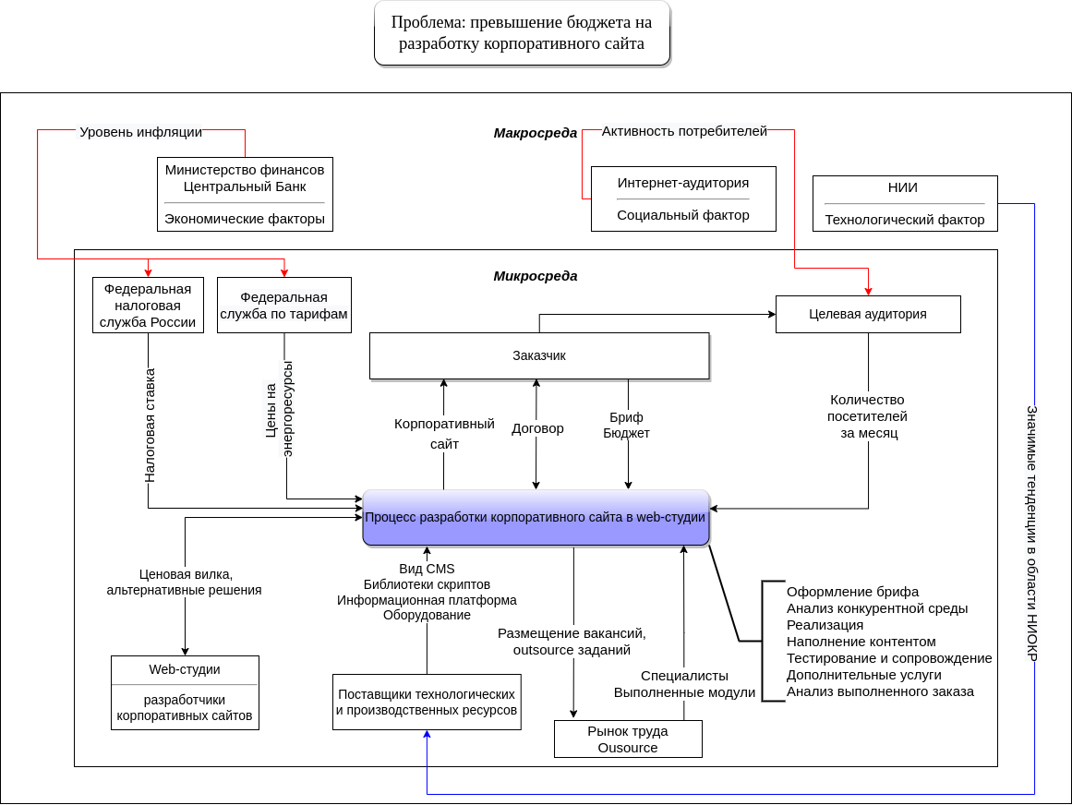
Макросреда:
Мин.фин., ЦБ
Интернет-аудитория
НИИ
Микросреда:
Заказчик
Целевая аудитория
Web-студии конкуренты
Вендоры
Рынок труда и outsource
Федеральная налоговая служба
Федеральная служба по тарифам
Notes:
Во время построения модели «чёрного ящика» были выявлены основные акторы во внешней среде, которые можно рассмотреть на слайде. И, чтобы проблему превышения бюджета рассмотреть более подробно, была предложена следующая модель состава.

Slide 4
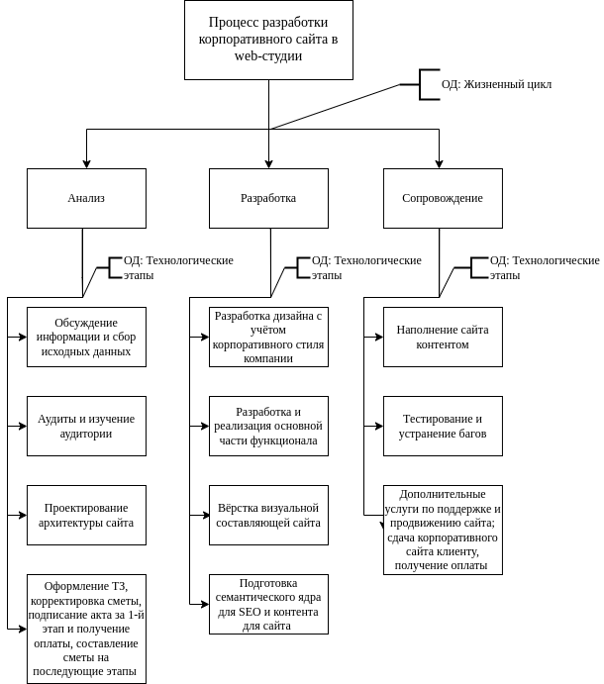
«Анализ» - изучение организационной структуры компании, их миссии, стратегий и предпочтений; задач; составление ТЗ и сметы проекта, изучение аудитории, проектирование архитектуры сайта.
«Разработка» - формирование дизайна в соответствие с фирменным стилем компании, подготовка семантического ядра для SEO и контента, адаптивная вёрстку и непосредственно программирование.
«Сопровождение» - интеграция сайта с внешними системами, внесение информации на страницы сайта, тестирование и окончательная публикация сайта на выбранном хостинге, а также дополнительные услуги по желанию заказчика.
Notes:
При построении модели состава процесс разработки сайта был разложен по жизненному циклу на подсистемы: «Анализ», «Разработка» и «Сопровождение».
Технологические этапы каждой из подсистем вы можете рассмотреть на слайде.
Ошибки на этапе «Анализа», а именно во время разработки структуры и прототипов страниц недопустимы. Устранение ошибок, допущенных на этапе проектирования, может в итоге увеличить общую стоимость разработки на 50%-70%.
На этапе «Разработки» есть риск смены сотрудников и внесения изменений в согласованный продукт, что несёт за собой материальные потери в виде ресурсов на адаптацию новоприбывших и исправление готового материала в соответствие с новыми требованиями.
В случае, если заказчиком контент был предоставлен с опозданием или в ненадлежащем виде, это приводит к дополнительным трудозатратам на этапе «Сопровождения». Помимо этого добавление неоговоренных ранее услуг также выступает причиной возникновения проблемы превышения бюджета.

Slide 5
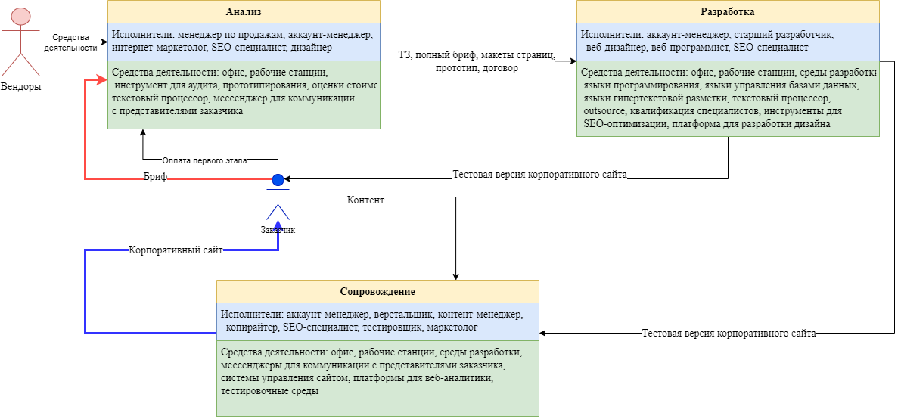
Модель структуры (уровень 2)
Notes:
Для того, чтобы более детально рассмотреть взаимодействие подсистем процесса разработки сайта были разработаны диаграммы структуры. Представленные на данном слайде.

Slide 6
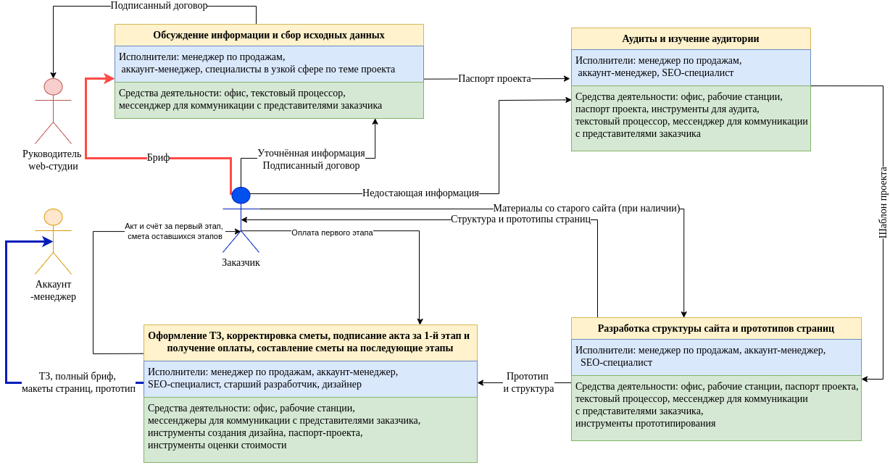
Диаграмма взаимосвязей подсистемы (Анализ)
Notes:
На стадии «Анализа» первичная информация, собранная от заказчика в виде брифа, поступает аккаунт-менеджеру, где после подписания договора руководителем паспорт проекта отправляется на этап изучения аудитории. Получив шаблон проекта, начинается разработка структуры сайта и прототипов страниц. По завершению этого этапа оформляется ТЗ, корректируется смета, оплачивается данный этап разработки и составляется смета на следующие этапы.

Slide 7
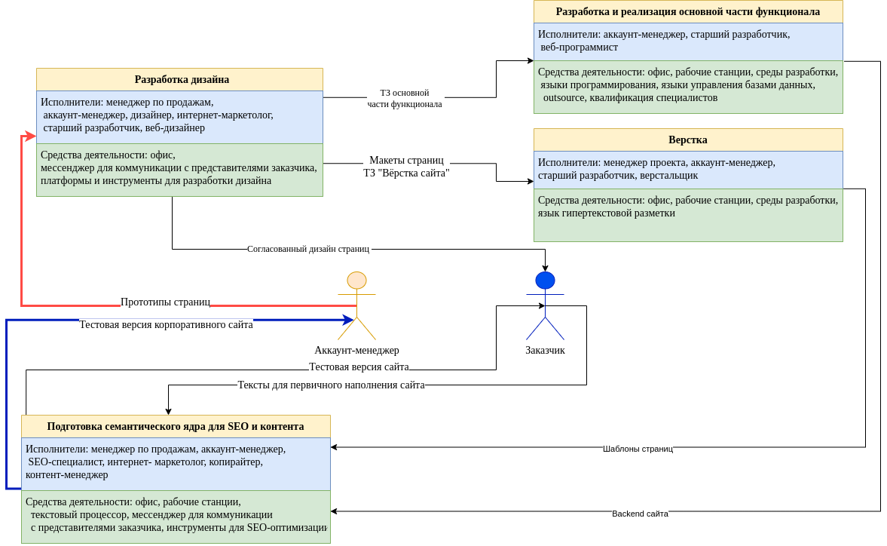
Диаграмма взаимосвязей подсистемы (Реализация)
Notes:
После получения ТЗ, полного брифа, макета страниц и прототипа аккаунт менеджер передаёт прототипы страниц дизайнеру и старшему разработчику. И далее жизненный цикл разделяется на процессы «разработки и реализации основной части функционала» и «вёрстки» параллельно. Как только команды закончат реализацию основной части, проект отправляется на SEO-оптимизацию.

Slide 8
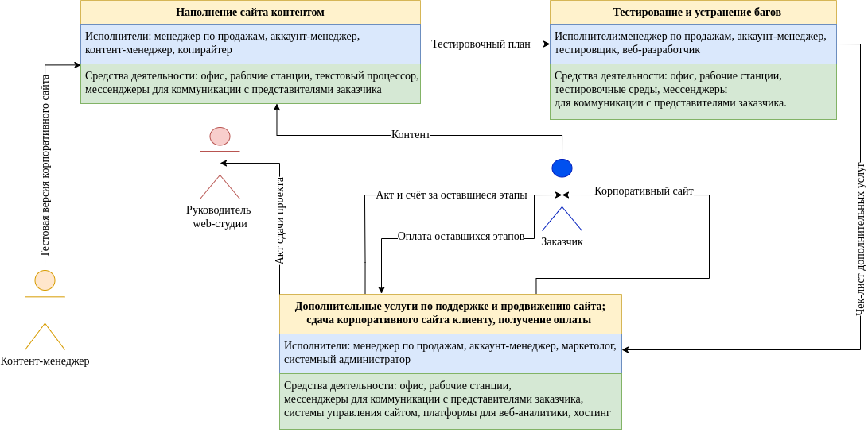
Диаграмма взаимосвязей подсистемы (Сопровождение)
Notes:
Как только SEO-оптимизация завершается, тестовая версия сайта поступает контент менеджеру, который ответственен за информационным наполнением сайта. Далее, обязательным этапом идёт тестирование проекта, на наконец, подключаются дополнительные услуги, оговоренные с клиентом ранее.

Slide 9
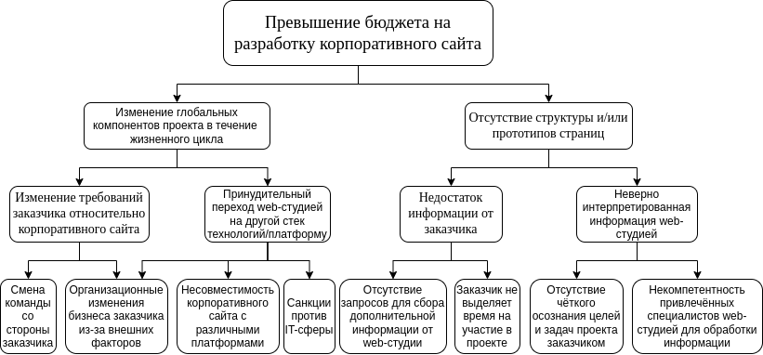
Notes:
Далее были выявлены возможные причины превышения бюджета. Они оформлены в дерево причин и представлены на слайде.
В итоге, коренные причины были оценены методом парного сравнения. Среди них самым важным оказались санкции, наложенные на IT-сектор.

Slide 10
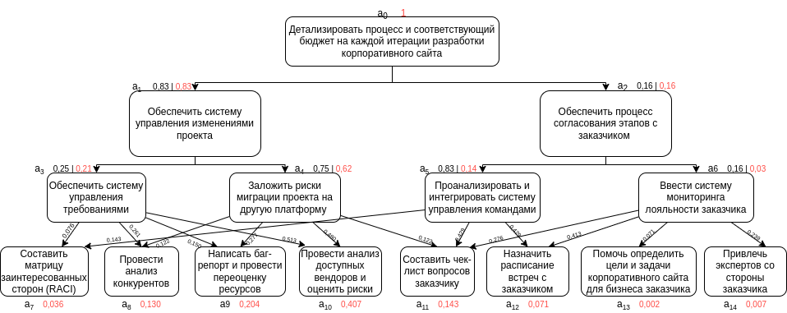
Notes:
Чтобы понять, как устранить проблему было построено дерево целей, которое нам позволяет оценить возможные альтернативы решения проблемы превышения бюджета. Оценивание производилось методом анализа иерархий, который заключается в составлении матриц парных сравнений с последующей свёрткой. Оценка производится на основании мнения эксперта, в данном случае, руководителя веб-студии. В результате мы получаем локальные и глобальные приоритеты, среди которых выявляется наилучшая. Их вы можете увидеть на слайде. Соответственно, на нижнем уровне мы видим наиболее приоритетную цель – «Провести анализ доступных вендоров и оценить риски».

Slide 11
Провести анализ доступных вендоров и оценить риски
3) x3 - изучить список популярных изданий в сети Интернет и проанализировать найденных вендоров по географическим критериям: географический фокус, местоположение команды разработчиков, ближайший офис вендора;
4) x4 - обратиться к TRF-компании и проанализировать индустриальных фокус предоставленного вендора;
5) x5 - обратиться за услугами финансовых аналитиков в банки и инвестиционные компании, с целью предоставления информации о подходящих вендорах и провести функциональных анализ, позволяющий оценить наличие модулей, решающих функционально специфические запросы web-студии.
1) создать список потенциальных вендоров исходя из предоставленной информации специализированных организаций и оценить риски, полагаясь на годовой оборот, прибыльность, клиентскую базу вендора;
2) позаимствовать вендора, полагаясь на выбор компании-конкурента и рассчитать риски исходя из взаимозаменяемости текущей технологической платформы на планируемую техническую архитектуру;
Notes:
Дальше встаёт вопрос о том, какими методами мы можем решить данную задачу. А именно были предложены альтернативы решения, представленные на слайде. Здесь можно увидеть, что необходимо проводить оценку исходя из соотношения риска к стоимости той или иной альтернативы, а значит, они являются качественными и могут сравниваться исходя из субъективной оценки экспертов. Таким образом был выбран метод группового парного сравнения с системой оценок 1/0.

Slide 12

МЕТОД ГРУППОВОГО ПАРНОГО СРАВНЕНИЯ (СИСТЕМА ОЦЕНОК 1/0)
Метод оценки альтернатив
Notes:
Метод заключается в том, что сначала составляются булевые матрицы для каждого эксперта, в которых эксперты сравнивают всевозможные пары альтернатив по правилу, что, если альтернатива по строке лучше или эквивалентна альтернативе по столбцу, то ячейка принимает значение 1, в противном случае – значение 0. Далее высчитывается обобщённая матрица, в которой элементы принимают значения по принципу большинства голосов экспертов. И наконец, элементы строки данной матрицы суммируются и подсчитываются ранги альтернатив. При этом самая лучшая альтернатива имеет ранг со значением 1.

Slide 13
Руководитель web-студии
Технический директор
Менеджер по продажам
 | x1 | x2 | x3 | x4 | x5
x1 | 1 | 1 | 1 | 1 | 1
x2 | 0 | 1 | 1 | 0 | 0
x3 | 0 | 0 | 1 | 0 | 0
x4 | 0 | 1 | 1 | 1 | 0
x5 | 0 | 1 | 1 | 1 | 1
 | x1 | x2 | x3 | x4 | x5
x1 | 1 | 1 | 1 | 1 | 0
x2 | 0 | 1 | 0 | 0 | 0
x3 | 0 | 1 | 1 | 0 | 0
x4 | 0 | 1 | 1 | 1 | 0
x5 | 1 | 1 | 1 | 1 | 1
 | x1 | x2 | x3 | x4 | x5
x1 | 1 | 1 | 1 | 1 | 1
x2 | 0 | 1 | 0 | 0 | 0
x3 | 0 | 1 | 1 | 0 | 0
x4 | 0 | 1 | 1 | 1 | 0
x5 | 0 | 1 | 1 | 1 | 1
Notes:
Таким образом, эксперты оценили предложенные альтернативы, как показано на слайде.

Slide 14
Обобщённая матрица парных сравнений
 | x1 | x2 | x3 | x4 | x5 | Сумма элементов | Ранг альтернативы
x1 | 1 | 1 | 1 | 1 | 1 | 5 | 1
x2 | 0 | 1 | 0 | 0 | 0 | 1 | 5
x3 | 0 | 1 | 1 | 0 | 0 | 2 | 4
x4 | 0 | 1 | 1 | 1 | 0 | 3 | 3
x5 | 0 | 1 | 1 | 1 | 1 | 4 | 2
Notes:
Далее, в соответствии с методом, была высчитана обобщённая матрица парных сравнений, которую вы также можете рассмотреть на слайде.
В результате подсчёта рангов было выяснено, что наилучшей альтернативой является – «поиск вендоров в специализированных организациях и оценка рисков по критериям годового оборота, прибыльности и клиентской базы вендора».

Slide 15

РЕАЛИЗАЦИЯ МЕТОДА
Метод группового парного сравнения (система оценок 1/0)
Notes:
Для реализации этого метода было разработано программное обеспечение.

Slide 16
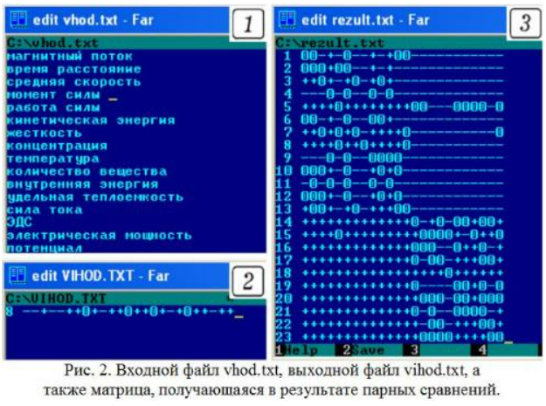
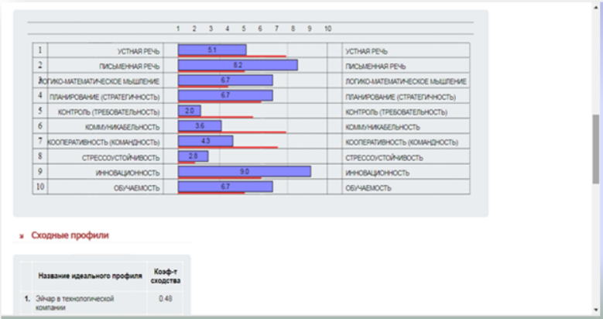
Альтернативное ПО
ПР-1 в среде Free-Pascal
Метод парных сравнений платформы «Система HT-LINE»
Notes:
Среди альтернатив реализации данного метода было найдено несколько программ. Программа ПР-1 требует работы в текстовых файлах, что довольно затрудняет процесс оценивания альтернатив. В свою очередь программа системы HT-LINE реализует метод парных сравнений лишь одного эксперта и предоставляет свои услуги по заказу.
Тогда было предпринято решение реализовать кроссплатформенное решение с открытым исходным кодом, реализующее текущий метод. В качестве языка программирования использовался Python версии 3.10.7. Графический интерфейс десктопного приложения был построен с помощью фреймворка DearPyGui. А компиляция в исполняемый файл под систему Windows производилась утилитой auto-py-to-exe.

Slide 17
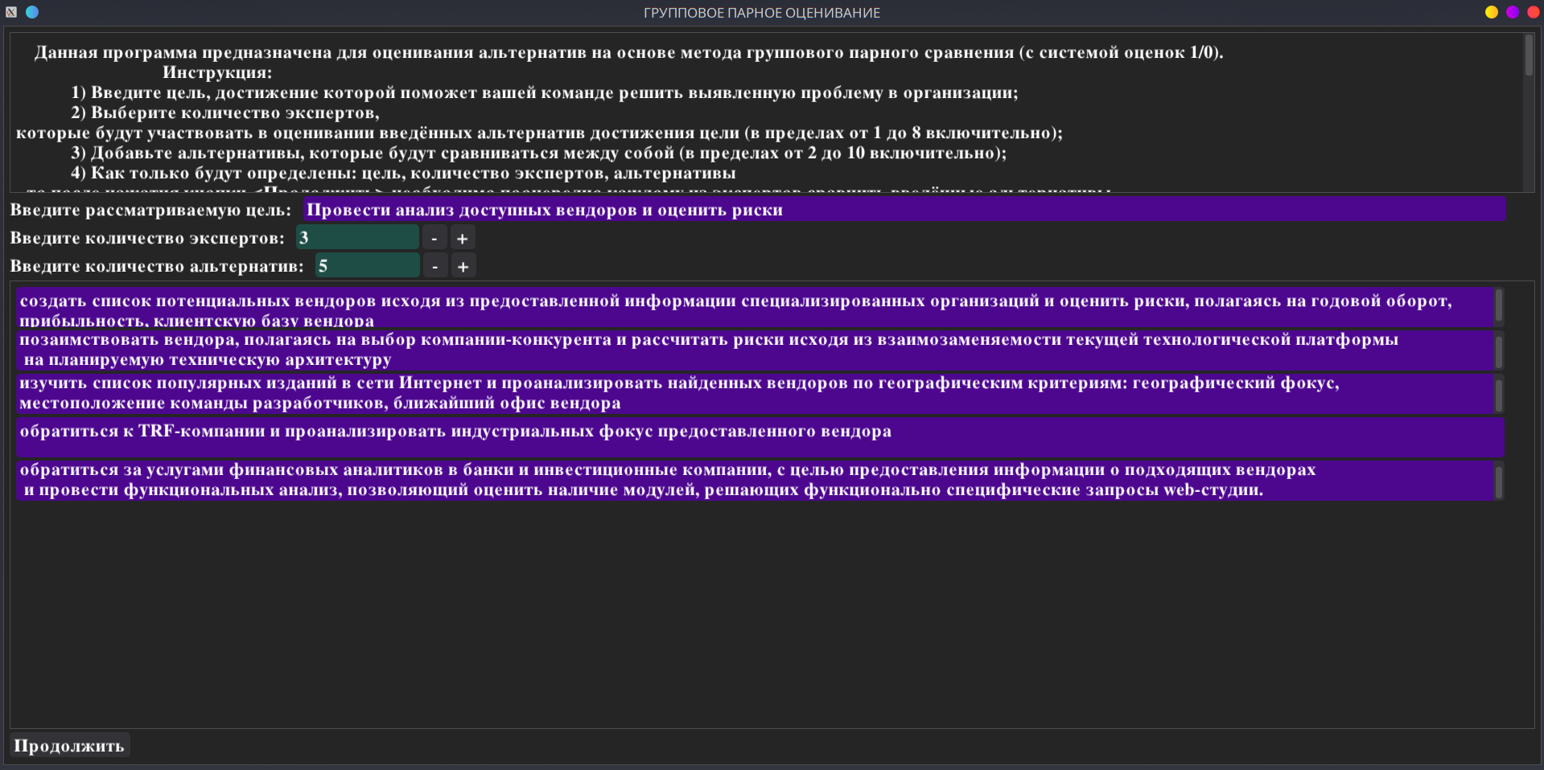
Стартовое представление
Notes:
Стартовое окно содержит поле с инструкцией, вводом рассматриваемой цели, количество альтернатив и сами альтернативы.

Slide 18
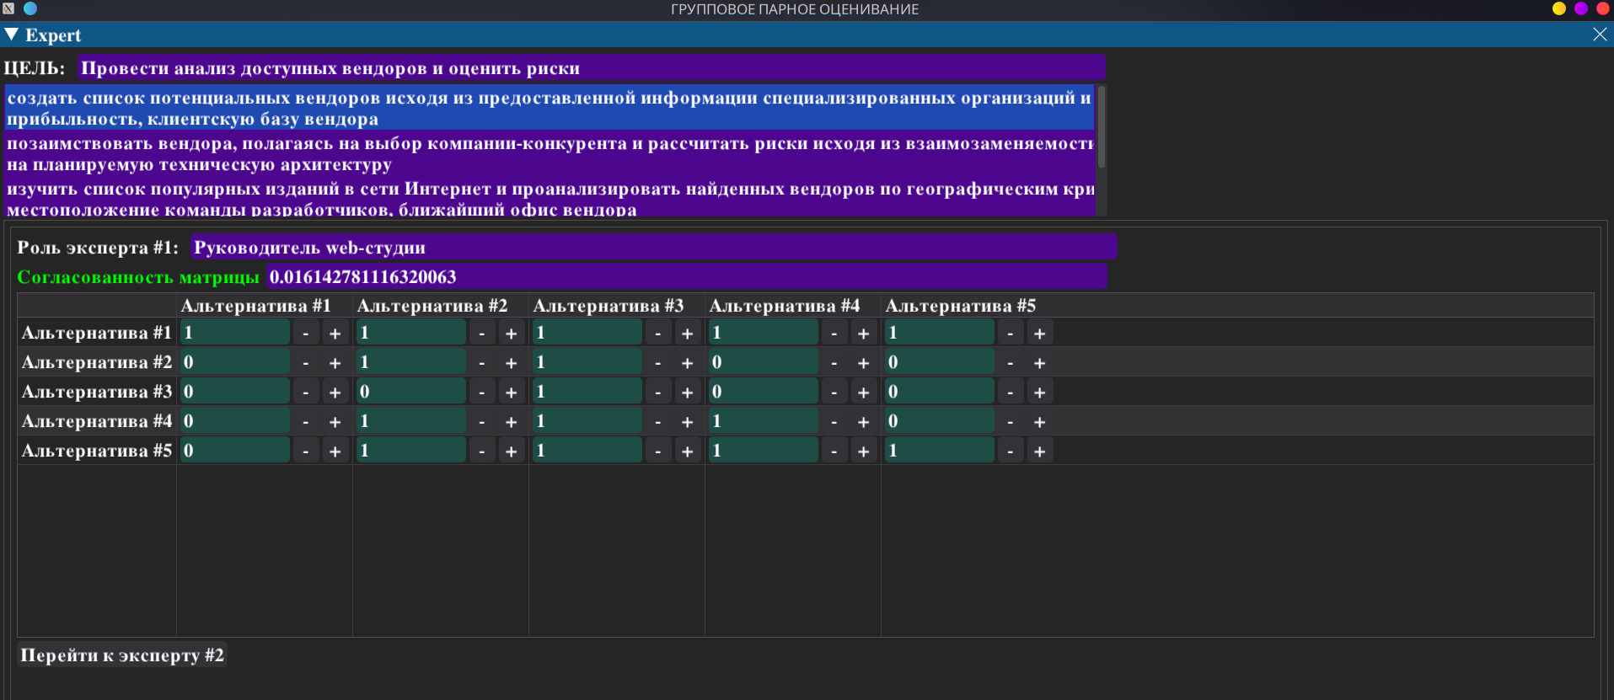
Эксперт №1
Notes:
После нажатия кнопки «Продолжить» всплывает окно с экспертом. Эксперту необходимо ввести свою роль и отредактировать матрицу, чтобы оценить альтернативы. Программа учитывает ограничения, поэтому при редактировании одного элемента зеркальный элемент меняет своё значение на противоположное, а элементы по диагонали не могут менятся.

Slide 19
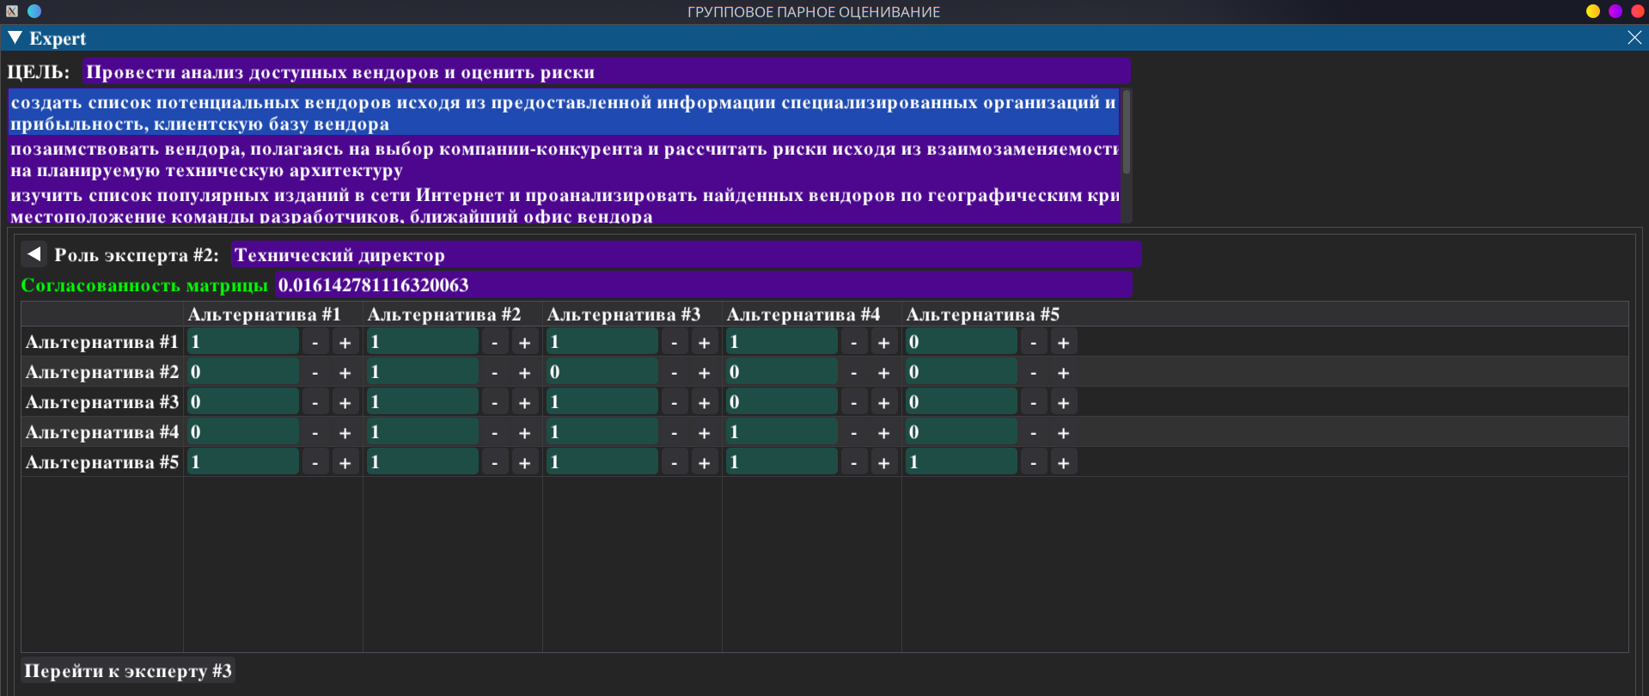
Эксперт №2
Notes:
В любой момент есть возможность вернуться к предыдущему эксперту и посмотреть подсчитанную согласованность матрицы.

Slide 20
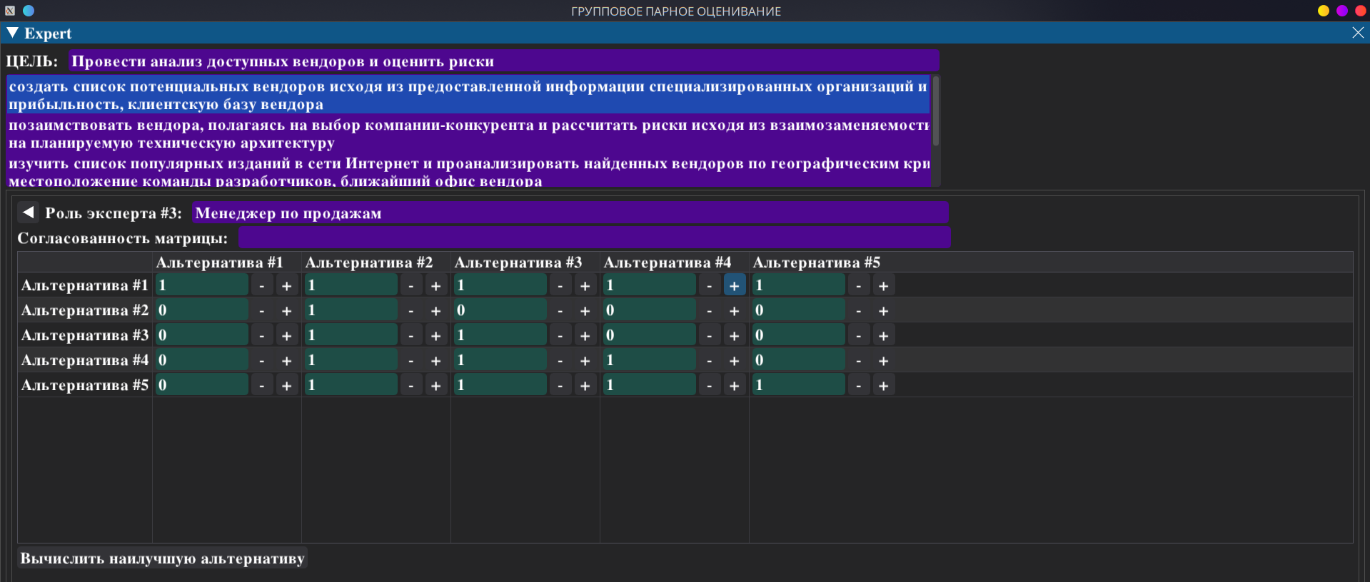
Эксперт №3
Notes:
На последнем эксперте появляется кнопка «Вычислить наилучшую альтернативу».

Slide 21
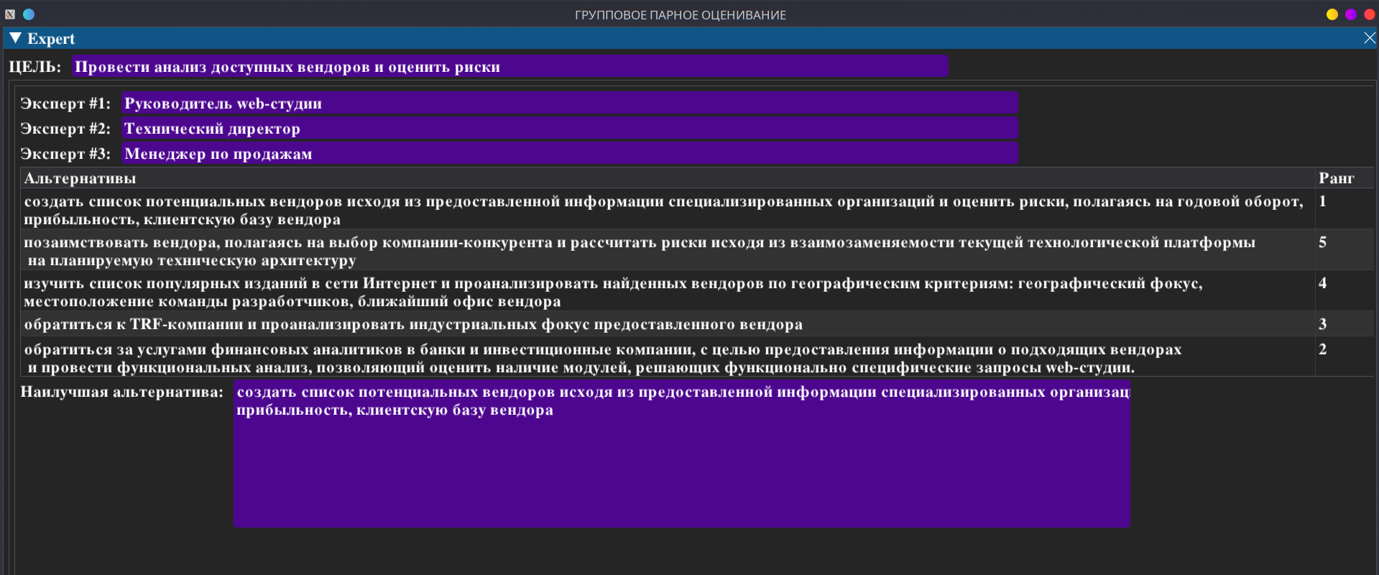
Результаты
Notes:
После чего программа подсчитывает ранги и выдаёт наилучшую альтернативу. Как видно, вывод совпадает с результатами, полученными ручным подсчётом.

Slide 22

Автоматизированная Система Принятия решения с помощью метода групповых парный сравнений (система оценок 1/0)
Ограничения:
[1,8] - кол-во экспертов
[1,10] - кол-во альтернатив
Используемые библиотеки, язык:
GUI - dearpygui
ЯП - Python
Средство компиляции в exe - auto_py_to_exe
вспомогательный модуль - numpy
Notes:
Программа размещена на гитхабе в виде exe-файла и исходных файлов форматов zip и tar.zg. Репозиторий можно посмотреть, отсканировав qr-код со слайда.

Slide 23


СПАСИБО
Лузинсан А.А.
luzinsan@mail.ru
Notes:
Благодарю за внимание. А теперь, если возникли вопросы, я готова на них ответить.

